Slide 1
  DESCRIZIONE DEL PROGETTO:
  Il progetto verte sullo sviluppo di un sito web di una catena di cinema: ‘’Dino’s Cinema’’. Il sito contiene diversi collegamenti ad altre pagine che conterranno le informazioni sui dati che sono stati organizzati e sono manipolabili tramite il database realizzato al primo semestre (collegamento alle informazioni sulle sale, sedi, film e quindi i relativi generi, staff..). L’idea è quella di mostrare una serie di dati pubblici e varie informazioni ai visitatori della pagina, e mantenere dei dati ‘’privati’’ per il personale. Tramite il sito è possibile infatti effettuare un ‘’Log in’’, il personale autorizzato effettuando l’accesso avrà a disposizione gli ulteriori dati del database, non visibili ai clienti/visitatori.
MHW1
Matteo Pietro Pillitteri
O46002173
27/03/2021

Slide 2
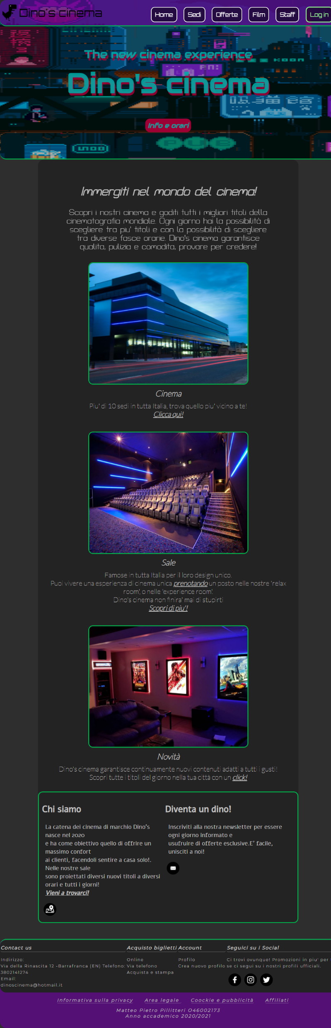
Layout complessivo HTML+CSS
HTLM:
<!DOCTYPE htlm>
<htlm>
<head>
<title> dinoscinema </title>
<meta charset="utf-8" >
<meta name="viewport" content="width=device-width, initial-scale=1"> <!--4Mobile-->
<link rel="preconnect" href="https://fonts.gstatic.com">
<link href="https://fonts.googleapis.com/css2?family=Lora&family=Montserrat:wght@200&display=swap" rel="stylesheet">
<link rel="preconnect" href="https://fonts.gstatic.com">
<link href="https://fonts.googleapis.com/css2?family=Montserrat:wght@200&display=swap" rel="stylesheet">
<link rel="preconnect" href="https://fonts.gstatic.com">
<link href="https://fonts.googleapis.com/css2?family=Turret+Road:wght@300&display=swap" rel="stylesheet">
<link rel="preconnect" href="https://fonts.gstatic.com">
<link href="https://fonts.googleapis.com/css2?family=Audiowide&display=swap" rel="stylesheet">
<link rel="preconnect" href="https://fonts.gstatic.com">
<link href="https://fonts.googleapis.com/css2?family=Orbitron&display=swap" rel="stylesheet">
<link rel="preconnect" href="https://fonts.gstatic.com">
<link href="https://fonts.googleapis.com/css2?family=Roboto:wght@100&display=swap" rel="stylesheet">

Slide 3
HTLM:
<link rel="preconnect" href="https://fonts.gstatic.com">
<link href="https://fonts.googleapis.com/css2?family=Lato:wght@100&display=swap" rel="stylesheet">
<link rel="preconnect" href="https://fonts.gstatic.com">
<link href="https://fonts.googleapis.com/css2?family=Alef&display=swap" rel="stylesheet">
<link rel="preconnect" href="https://fonts.gstatic.com">
<link href="https://fonts.googleapis.com/css2?family=Ubuntu+Mono&display=swap" rel="stylesheet">
<link rel="stylesheet" href="mhw1.css"> <!--collegamento al mio css-->
</head>
<body>
<nav> <!-- flex conteiner-->
<div id= "dino"> <!-- flex item nav-->
<img id= "logo" src="https://freesvg.org/img/dinopixel.png" >
Dino's cinema
</div>
<div class= "links"> <!-- flex item nav-->
<a>Home</a>
<a>Sedi</a>
<a>Offerte</a>
<a>Film</a>
<a>Staff</a>
<a id= "click">Log in</a>
</div>
</nav>
<header>
<h1> The new cinema experience <br/>
<strong> Dino's cinema </strong> <br/> <br/> <a id = "button"> <em>Info e orari</em> </a> </h1>
</header>
<section> <!-- Flex conteiner, con direction: column-->
<div id= "introduction"> <!-- flex item section-->
<h1>Immergiti nel mondo del cinema!</h1>
<p>
Scopri i nostri cinema e goditi tutti i migliori
titoli della cinematografia mondiale.
Ogni giorno hai la possibilità di scegliere tra piu' titoli
e con la possibilità di scegliere tra diverse fasce orarie.
Dino's cinema garantisce qualita, pulizia e comodita, provare per credere!
</p>
</div>
<div class= "blockinsection"><!-- flex item section-->
<img src= "https://i.pinimg.com/564x/4f/21/6c/4f216c77b8b0a5c7a3e5030d06e75a79.jpg" >
<h3> Cinema </h3>
<p> Piu' di 10 sedi in tutta Italia, trova quello piu' vicino a te! <br/>
<a> Clicca qui! </a>
</p>
</div>
<div class= "blockinsection" ><!-- flex item section-->
<img src= "https://i.pinimg.com/564x/a6/46/e2/a646e28c7f146613c6a5e6da97a9121e.jpg">

Slide 4
HTLM: <h3>Sale </h3>
<p>
Famose in tutta Italia per il loro design unico. <br/>
Puoi vivere una esperienza di cinema unica <a>prenotando</a>
un posto nelle nostre 'relax room', o nelle 'experience room'.
<br/> Dino's cinema non finira' mai di stupirti <br/>
<a>Scopri di piu'!</a>
</p>
</div>
<div class="blockinsection" ><!-- flex item section-->
<img src= "https://i.etsystatic.com/10918133/r/il/86a981/1610659135/il_794xN.1610659135_qz4w.jpg">
<h3>Novità</h3>
<p>
Dino's cinema garantisce continuamente nuovi contenuti adatti a tutti i gusti! <br/>
Scopri tutte i titoli del giorno nella tua città con un <a>click!</a>
</p>
</div>
<div id= "sottosezione">
<div> <!--flex item della sottosezione-->
<h1> Chi siamo </h1>
<p>
La catena dei cinema di marchio Dino's nasce nel 2020 <br/>
e ha come obiettivo quello di offrire un massimo confort<br/>
ai clienti, facendoli sentire a casa solo!. Nelle nostre sale <br/>
sono proiettati diversi nuovi titoli a diversi orari e tutti i giorni! <br/>
<em><a>Vieni a trovarci! </a> </em>
</p>
<a> <img class = "icon" src = "https://i.pinimg.com/564x/84/b1/85/84b185f1ee4f9e957a0bb3e62e5cf32d.jpg" > </a>
</div>
<div> <!-- flex item della sottosezione-->
<h1>Diventa un dino!</h1>
<p> Inscriviti alla nostra newsletter per essere ogni giorno informato e <br/>usufruire di offerte esclusive.E' facile, unisciti a noi! </p>
<a> <img class= "icon" src= "https://i.pinimg.com/564x/7a/5a/d1/7a5ad1761ac212414247ebf28d16f3a8.jpg" > </a>
</div>
</div>
</section>
<footer> <!-- flex conteiner-->
<div id = "infooter" > <!-- flex item footer-->
<div>
<h3>Contact us</h3>
<p>
Indirizzo:<br/>
Via della Rinascita 12 -Barrafranca (EN)
Telefono: <br/> 3802141274 <br/>
Email: <br/> dinoscinema@hotmail.it
</p>
</div>

Slide 5
<div>
<h3> Acquisto biglietti </h3>
<p>
Online <br/>
Via telefono <br/>
Acquista e stampa
</p>
</div>
<div>
<h3> Account </h3>
<a> Profilo </a> <br/>
<a> Crea nuovo profilo </a>
</div>
<div>
<h3> Seguici su i Social </h3>
<p>
Ci trovi ovunque! Promozioni in piu' per te
<br/> se ci segui su i nostri profili ufficiali. </p>
<a> <img class = "icon" src= "https://i.pinimg.com/564x/20/c1/93/20c193d2244edf5537edb259fd4d1207.jpg"> </a>
<a> <img class = "icon" src = "https://i.pinimg.com/564x/c9/92/53/c99253eaee4f91f1787885fef13410af.jpg"> </a>
<a> <img class = "icon" src = "https://i.pinimg.com/564x/bb/62/af/bb62afe819b11af8384f2fb814acf28a.jpg"> </a>
</div>
</div>
<div id = "information" > <!-- flex item del footer-->
<a> Informativa sulla privacy</a>
<a> Area legale </a>
<a> Coockie e pubblicità</a>
<a> Affiliati </a>
<p>
Matteo Pietro Pillitteri O46002173<br/>
Anno accademico 2020/2021
</p>
</div>
</footer>
</body>
</html>

Slide 6
CSS:
body{
background-color: #2e2e2e;
margin: 0;
font-size: 35px;
font-family: 'Roboto', Helvetica;
color: black; /* di default*/
font-style: normal; /* di default*/
font-weight: normal;/* di default*/
}
@media(max-width: 500px){
body{
font-size: 27px;
}
}
a{
cursor: pointer;
}
nav{
height: 80px;
background-color: #660099a9;
position: fixed;
top: 0;
right: 0;
left: 0;
z-index: 2;
border-bottom: 3px solid rgba(0, 189, 79, 0.877);
border-radius: 20px;
display: flex;
justify-content: space-between;
align-items: center;
font-family: 'Orbitron', Courier;
font-weight: lighter;
/*font-size: 1em; e' implicito perche ereditato */
/* implicit --> color: black*/
/* font-style: normal e' implicito perche' ereditato */
}
@media (max-width: 767px){
nav{
height: 260px;
flex-direction: column;
justify-content: center;
align-items: flex-start;
top: 3%;
left: 83%;
border-top: 2px solid rgba(0, 189, 79, 0.877);
border-left: 2px solid rgba(0, 189, 79, 0.877);
border-bottom: 2px solid rgba(0, 189, 79, 0.877);
border-radius: 11px;
}
}
#dino{
display: flex;
align-items: center;
font-weight: normal;
/*font-size: e' ereditato */
/*implicit--> color: black*/
/*font-style: normal; e' implicito perche e' ereditato */
}
@media(max-width: 927px){
#dino{
font-size: 0.7em;
}
}
@media (max-width: 500px){
#dino{
font-size: 0.5em;
flex-direction: column;
font-weight: bold;
}
}
#logo {
height: 60px;
width: 60px;
}

Slide 7
@media(max-width: 927px){
#logo{
height: 43px;
width: 43px;
}
}
@media (max-width: 500px){
#logo{
height: 25px;
width: 25px;
}
}
.links a{
color: white;
font-size: 0.5em;
/*font-style: normal; e' implicito perche e' ereditato */
/*font-weight: lighter; e' ereditato */
border: 2.3px solid white;
border-radius: 12px;
background-color: rgba(0,0,0,0.5);
margin-right: 11px;
padding: 11px;
}
@media(max-width: 927px){
.links a{
margin-right: 7px;
padding: 9px;
border: 1.9px solid white;
}
}
@media (max-width: 500px){
.links a{
padding: 2px;
border: none;
border-bottom: 1.8px solid white;
border-radius: 3px;
margin-right: 2px;
margin-left: 2px;
margin-top: 5px;
}
}
:
@media(max-width: 500px){
.links{
display: flex;
flex-direction: column;
width: 100%;
}
}
.links a:hover{
background-color: rgba(52, 167, 129, 0.322);
font-style: italic;
}
#click{
border: 3px solid lightgreen;
color: lightgreen;
/*font-size: e' ereditato*/
/*font-style: normal; e' implicito perche e' ereditato */
/*font-weight: lighter*/
}
@media (max-width: 500px){
#click{
border: none;
border-bottom: 1.8px solid lightgreen;
}
}
#click:hover{
background-color: rgba(52, 167, 129, 0.322);
}
section{
font-family: 'Lora', Arial;
color: lightgray;
text-align: center;
font-size: 0.9em;
font-weight: lighter; /* piu leggero*/
/*font-style: normal; e' impicito perche e' ereditato da body*/
background-color: #242323;
margin-bottom: 50px;
margin-left: 120px;
margin-right: 120px;
display: flex;
flex-direction: column;
justify-content: center;
border-radius: 20px;
}

Slide 8
@media (max-width: 500px){
section{
margin-bottom: 25px;
margin-left: 40px;
margin-right: 40px;
}
}
section a:hover{
color: rgba(0, 189, 79, 0.877);
}
section p{
margin-right: 10px;
margin-left: 10px;
}
section p a{
text-decoration: underline;
font-style: oblique;
font-weight: bold;
/*font-size: e' ereditato*/
/*color: e' ereditato*/
}
section h3{
line-height: 2px;
font-style: italic;
font-weight: bold;
}
#introduction{
margin-top: 50px;
margin-left: 70px;
margin-right: 70px;
/*implicit color: lightgray;*/
font-size: 0.8em;
font-family: 'Turret Road',Arial;
/*text-align: center e' implicito perche ereditato */
/*font-weight: lighter --> e' ereditato*/
opacity: 90%;
}
@media (max-width: 500px){
#introduction{
margin-left: 30px;
margin-right: 30px;
}
}
#introduction h1{
font-style: italic;
font-weight: bold;
/*font-size e color sono ereditati*/
}
.blockinsection{
margin-top: 10px;
margin-bottom: 10px;
font-family: 'Lato', Arial;
line-height: 1.2;
font-weight: normal;
font-size: 0.7em;
/*font style e' ereditato*/
/*text-align: center e' implicito perche ereditato */
/* implicit color: lightgray; */
}
.blockinsection img{
border: 3px solid rgba(0, 189, 79, 0.877);;
border-radius: 15px;
width: 500px;
height: 380px;
}
@media (max-width: 750px){
.blockinsection img{
width: 210px;
height: 150px;
}
}

Slide 9
#sottosezione{
display: flex;
justify-content: space-between;
/* implicit color: lightgray; */
color: #cececeec;
font-family: 'Alef', Helvetica;
font-size: 0.6em;
font-weight: normal;
/*font-style ereditato */
text-align: left;
border: 3px solid rgba(0, 189, 79, 0.877);
border-radius: 15px;
padding: 10px;
}
@media (max-width: 500px){
#sottosezione{
flex-direction: column;
}
}
.icon{
border-radius: 100px;
height: 40px;
width: 40px;
margin-left: 5px;
margin-bottom: 10px;
}
@media (max-width: 500px){
.icon{
height: 25px;
width: 25px;
}
}
header::before{
content: '';
position: absolute; /*fa riferimento all'header che ha position: relative*/
background-color: rgba(0, 0, 0, 0.3);
top: 0;
bottom: 0;
right: 0;
left: 0;
border-radius: 20px;
}
header{
position: relative;
height: 500px;
background-image: url(https://i.pinimg.com/originals/7d/bc/1f/7dbc1f3a9aae49f669776aad913e4d30.gif);
background-position: center;
background-repeat: no-repeat;
background-size: 1286px 900px;
display: flex;
align-items: center;
flex-direction: column;
justify-content: center;
border-bottom: 3px solid rgba(0, 189, 79, 0.877);
border-radius: 20px;
}
@media(max-width: 500px){
header{
height: 250px;
background-size: 500px 450px;
}
}
header h1{
margin-top: 80px;
text-align: center;
color: rgba(0, 173, 168, 0.863);
font-family: 'Audiowide', cursive;
font-size: 1em;
/*font-style: normal e' implicito perche e' ereditato */
/*font-weight e' ereditato*/
line-height: 1.5;
z-index: 1;
text-shadow: 3px 7px rgba(160, 0, 53, 0.863);
}
@media (max-width: 500px){
header h1{
margin-top: 40px;
line-height: 1.1;
text-shadow: 1.5px 3.5px rgba(160, 0, 53, 0.863);
font-size: 0.7em;
}
}
header h1 strong{
font-size: 2.5em;
}
#button{
font-size: 0.6em;
border-radius: 15px;
padding: 8px;
background-color: rgba(160, 0, 53, 0.986);
}

Slide 10
@media (max-width: 500px){
#button{
padding: 4px;
}
}
#button:hover{
background-color: rgba(160, 0, 53, 0.692);
}
footer{
color: rgba(231, 230, 230, 0.993);
text-align: center;
display: flex;
flex-direction: column;
align-items: center;
background-color: #660099a9;
font-family: 'Montserrat', Lucida Console;
font-size: 0.4em;
font-style: normal; /*default*/
font-weight: lighter;
letter-spacing: 3px;
border-top: 3px solid rgba(0, 189, 79, 0.877);
border-radius: 20px;
}
#infooter{
display: flex;
justify-content: space-around;
background-color: #242323;
width: 100%;
font-size: 0.9em; /* in riferimento al font-size del footer*/
/* implicit color: rgba(194, 194, 194, 0.986);*/
/*font style: normal e' ereditato*/
/*font-weight: lighter e' ereditato;*/
letter-spacing: 2px;
border-radius: 20px;
line-height: 1.6;
text-align: left;
}
@media (max-width: 500px){
#infooter{
flex-direction: column;
}
}
#infooter h3{
border-bottom: 1px solid rgba(211, 211, 211, 0.493);
border-radius: 4px;
font-style: italic;
}
@media (max-width: 500px){
#infooter h3,
#infooter p,
#infooter a{
font-size: 1.3em;
margin-left: 5px;
}
}
#information{
padding: 15px;
color: rgba(194, 194, 194, 0.925);
/*text-align: center e' implicito perche' ereditato*/
/*font-size: 1em; e' implicito perche' ereditato*/
font-style: italic;
font-weight: bold;
}
#information a{
margin-left: 30px;
border-bottom: 1px solid rgba(211, 211, 211, 0.493);
border-radius: 4px;
}
@media (max-width: 500px){
#information a{
margin-left: 5px;
}
}

Slide 11
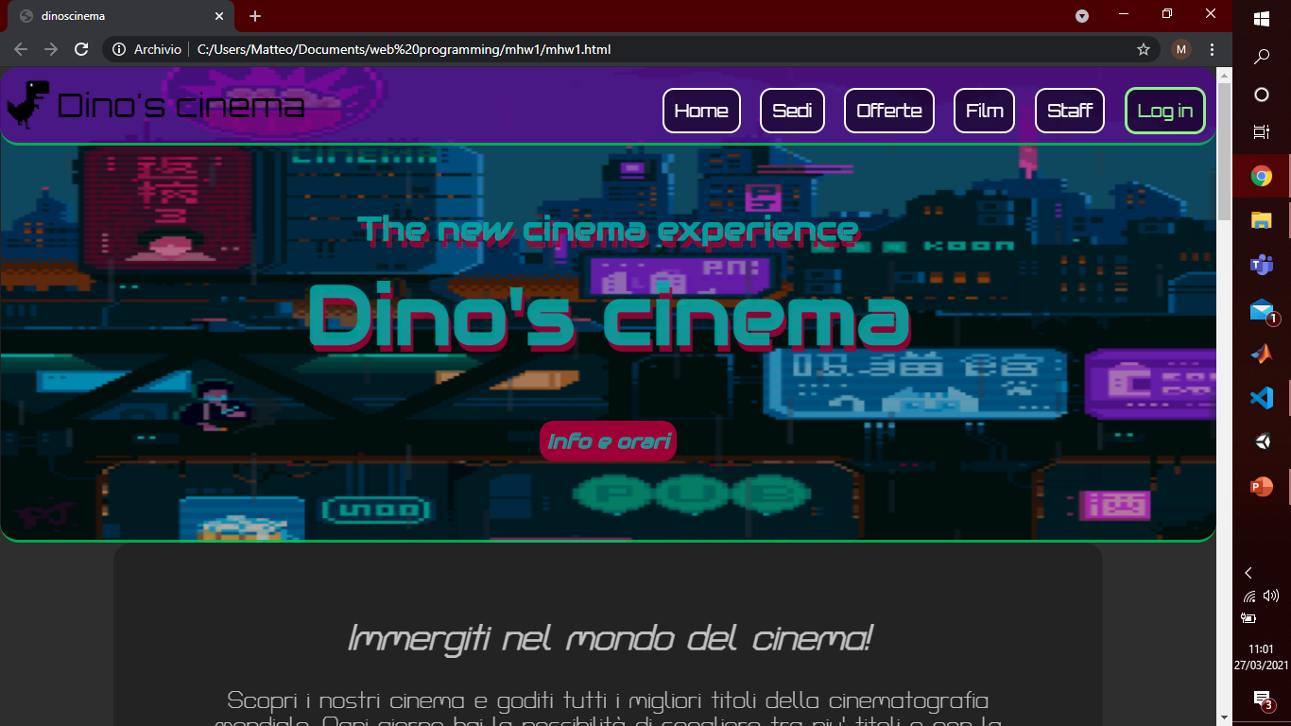
Menù navigazione
La nav bar non fa parte dell’header ma è a se’ stante. Questa ha position: fixed, quindi durante lo scrolling della pagina rimarrà fissa nella posizione fissata
HTLM:
<nav> <!-- flex conteiner-->
<div id= "dino"> <!-- flex item nav-->
<img id= "logo" src="https://freesvg.org/img/dinopixel.png" >
Dino's cinema
</div>
<div class= "links"> <!-- flex item nav-->
<a>Home</a>
<a>Sedi</a>
<a>Offerte</a>
<a>Film</a>
<a>Staff</a>
<a id= "click">Log in</a>
</div>
</nav>

Slide 12
Menù navigazione
CSS:
nav{
height: 80px;
background-color: #660099a9;
position: fixed;
top: 0;
right: 0;
left: 0;
z-index: 2;
border-bottom: 3px solid rgba(0, 189, 79, 0.877);
border-radius: 20px;
display: flex;
justify-content: space-between;
align-items: center;
font-family: 'Orbitron', Courier;
font-weight: lighter;
/*font-size: 1em; e' implicito perche ereditato */
/* implicit --> color: black*/
/* font-style: normal e' implicito perche' ereditato */
}
L’ID COMPRENDE IL LOGO E’ IL NOME DEL MARCHIO DELLA CATENA
#dino{
display: flex;
align-items: center;
font-weight: normal;
/*font-size: e' ereditato */
/*implicit--> color: black*/
/*font-style: normal; e' implicito perche e' ereditato */
}

Slide 13
Menù navigazione
CSS:
L’id ‘’logo’’ è il dinosauro, l’id ‘’click’’ è il log in.
#logo {
height: 60px;
width: 60px;
}
.links a{
color: white;
font-size: 0.5em;
/*font-style: normal; e' implicito perche e' ereditato */
/*font-weight: lighter; e' ereditato */
border: 2.3px solid white;
border-radius: 12px;
background-color: rgba(0,0,0,0.5);
margin-right: 11px;
padding: 11px;
}
.links a:hover{
background-color: rgba(52, 167, 129, 0.322);
font-style: italic;
}
#click{
border: 3px solid lightgreen;
color: lightgreen;
/*font-size: e' ereditato*/
/*font-style: normal; e' implicito perche e' ereditato */
/*font-weight: lighter*/
}
#click:hover{
background-color: rgba(52, 167, 129, 0.322);
}

Slide 14
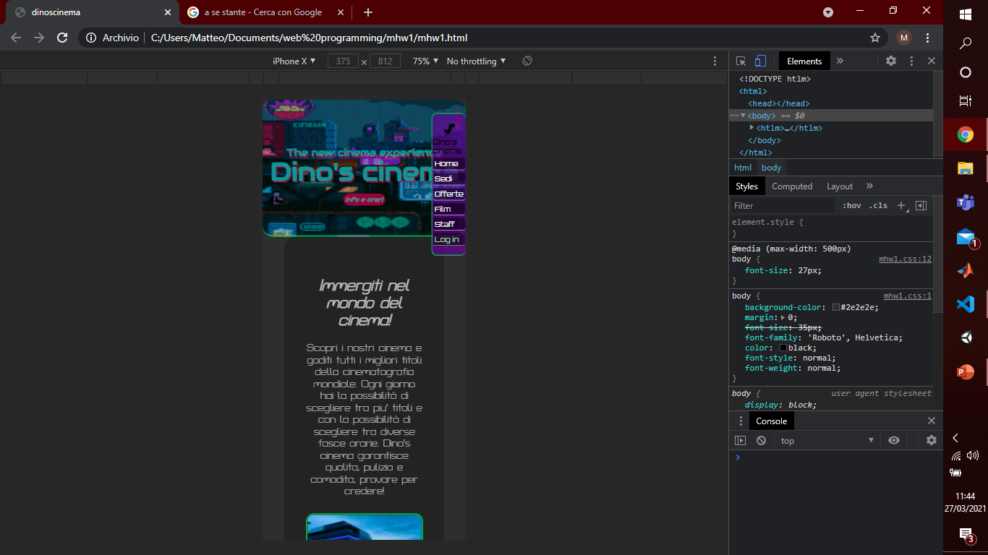
Menù navigazione
CSS:
Per il mobile sono state apportate delle modifiche tramite delle media queries. La nav bar su telefono si pone verticalmente, sempre ad una posizione fissata sulla parte destra dello schermo
@media (max-width: 767px){
nav{
height: 260px;
flex-direction: column;
justify-content: center;
align-items: flex-start;
top: 3%;
left: 83%;
border-top: 2px solid rgba(0, 189, 79, 0.877);
border-left: 2px solid rgba(0, 189, 79, 0.877);
border-bottom: 2px solid rgba(0, 189, 79, 0.877);
border-radius: 11px;
}
}
@media(max-width: 927px){
#dino{
font-size: 0.7em;
}
}
@media (max-width: 500px){
#dino{
font-size: 0.5em;
flex-direction: column;
font-weight: bold;
}
}
Visualizzazione su Iphone X

Slide 15
Menù navigazione
CSS:
Per il mobile sono state apportate delle modifiche tramite delle media queries. La nav bar su telefono si pone verticalmente, sempre ad una posizione fissata sulla parte destra dello schermo
@media(max-width: 927px){
#logo{
height: 43px;
width: 43px;
}
}
@media (max-width: 500px){
#logo{
height: 25px;
width: 25px;
}
}
@media(max-width: 927px){
.links a{
margin-right: 7px;
padding: 9px;
border: 1.9px solid white;
}
}
@media (max-width: 500px){
.links a{
padding: 2px;
border: none;
border-bottom: 1.8px solid white;
border-radius: 3px;
margin-right: 2px;
margin-left: 2px;
margin-top: 5px;
}
}
@media(max-width: 500px){
.links{
display: flex;
flex-direction: column;
width: 100%;
}
}
@media (max-width: 500px){
#click{
border: none;
border-bottom: 1.8px solid lightgreen;
}
}
Visualizzazione su Iphone X

Slide 16
Header
HTLM :
<header>
<h1> The new cinema experience <br/>
<strong> Dino's cinema </strong> <br/> <br/>
<a id = "button"> <em>Info e orari</em> </a> </h1>
</header>
CSS :
Ho costruito un overlay di sfondo per l’immagine dell’header.
header::before{
content: '';
position: absolute; /*fa riferimento all'header che ha position: relative*/
background-color: rgba(0, 0, 0, 0.3);
top: 0;
bottom: 0;
right: 0;
left: 0;
border-radius: 20px;
}

Slide 17
Header
CSS :
header{
position: relative;
height: 500px;
background-image: url(https://i.pinimg.com/originals/7d/bc/1f/
7dbc1f3a9aae49f669776aad913e4d30.gif);
background-position: center;
background-repeat: no-repeat;
background-size: 1286px 900px;
display: flex;
align-items: center;
flex-direction: column;
justify-content: center;
border-bottom: 3px solid rgba(0, 189, 79, 0.877);
border-radius: 20px;
}

Slide 18
Header
CSS :
La proprietà text-shadow e’ stata utilizzata dopo aver ricevuto conferma su Discord.
header h1{
margin-top: 80px;
text-align: center;
color: rgba(0, 173, 168, 0.863);
font-family: 'Audiowide', cursive;
font-size: 1em;
/*font-style: normal e' implicito perche e' ereditato */
/*font-weight e' ereditato*/
line-height: 1.5;
z-index: 1;
text-shadow: 3px 7px rgba(160, 0, 53, 0.863);
}
header h1 strong{
font-size: 2.5em;
}

Slide 19
Header
CSS :
Button fa riferimento a «info e orari»
#button{
font-size: 0.6em;
border-radius: 15px;
padding: 8px;
background-color: rgba(160, 0, 53, 0.986);
}
::hover → quando si passa il cursore sopra.
#button:hover{
background-color: rgba(160, 0, 53, 0.692);
}

Slide 20
Header
CSS :
Per il mobile sono state apportate delle modifiche tramite delle media queries
@media(max-width: 500px){
header{
height: 250px;
background-size: 500px 450px;
}
}
@media (max-width: 500px){
header h1{
margin-top: 40px;
line-height: 1.1;
text-shadow: 1.5px 3.5px rgba(160, 0, 53, 0.863);
font-size: 0.7em;
}
}
@media (max-width: 500px){
#button{
padding: 4px;
}
}

Slide 21
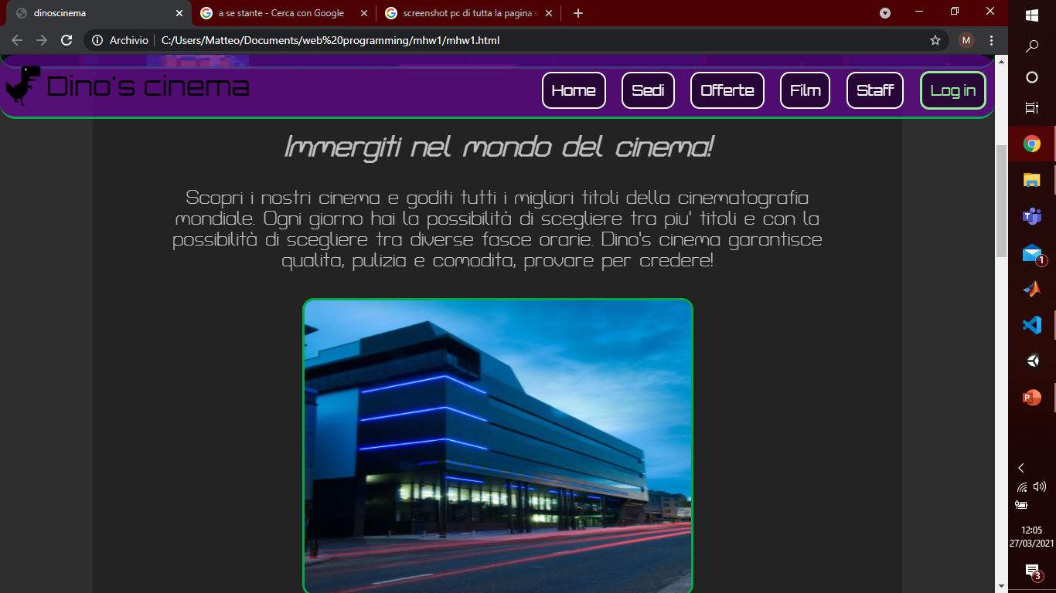
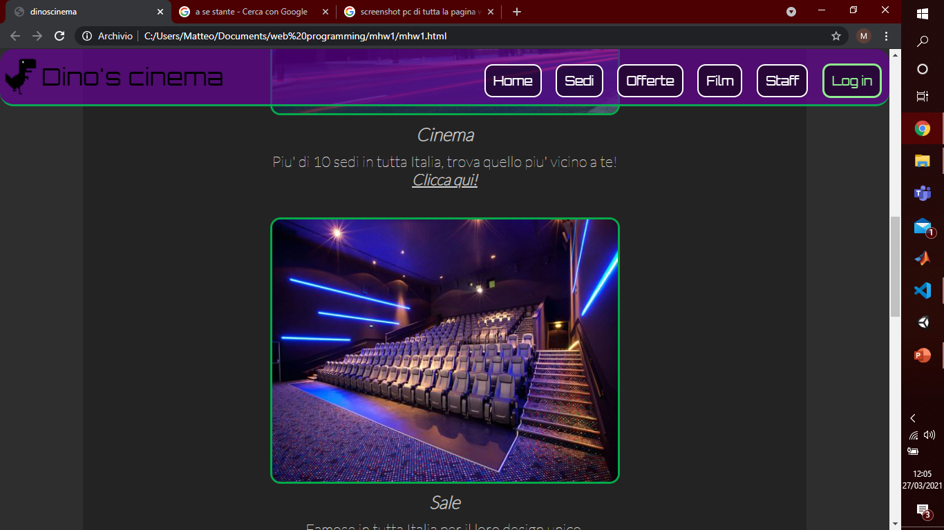
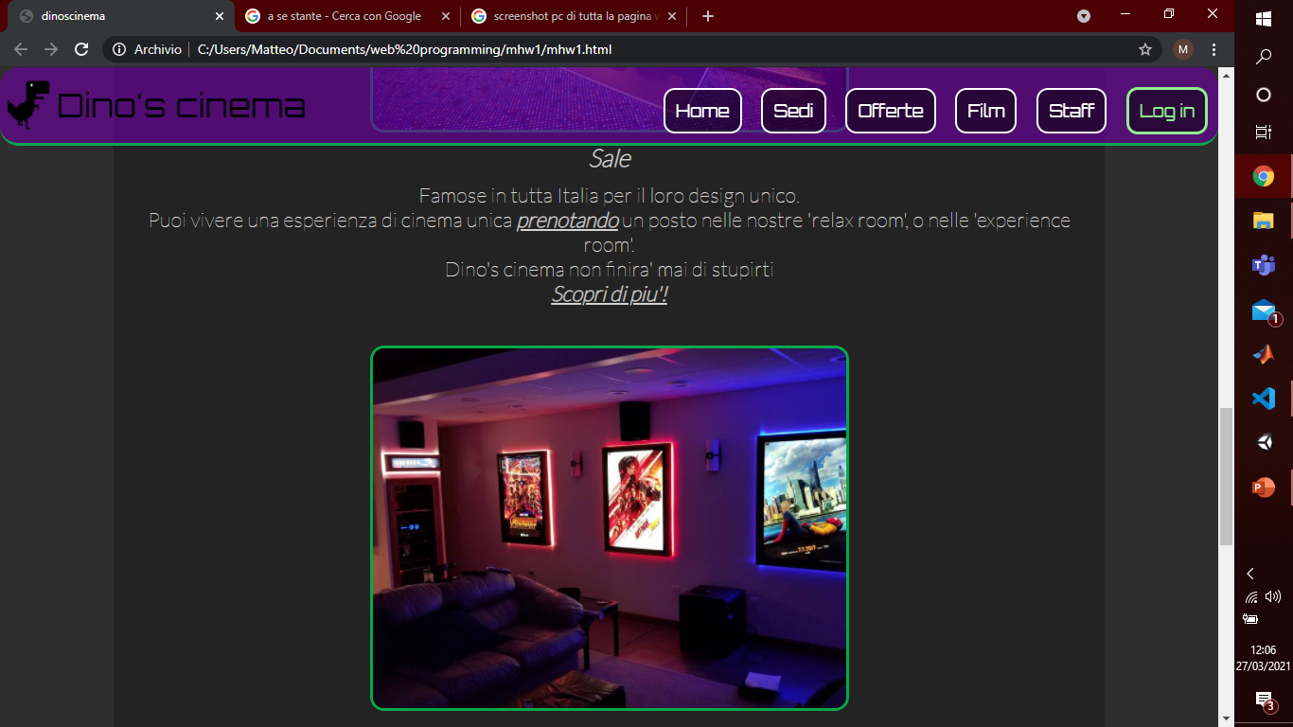
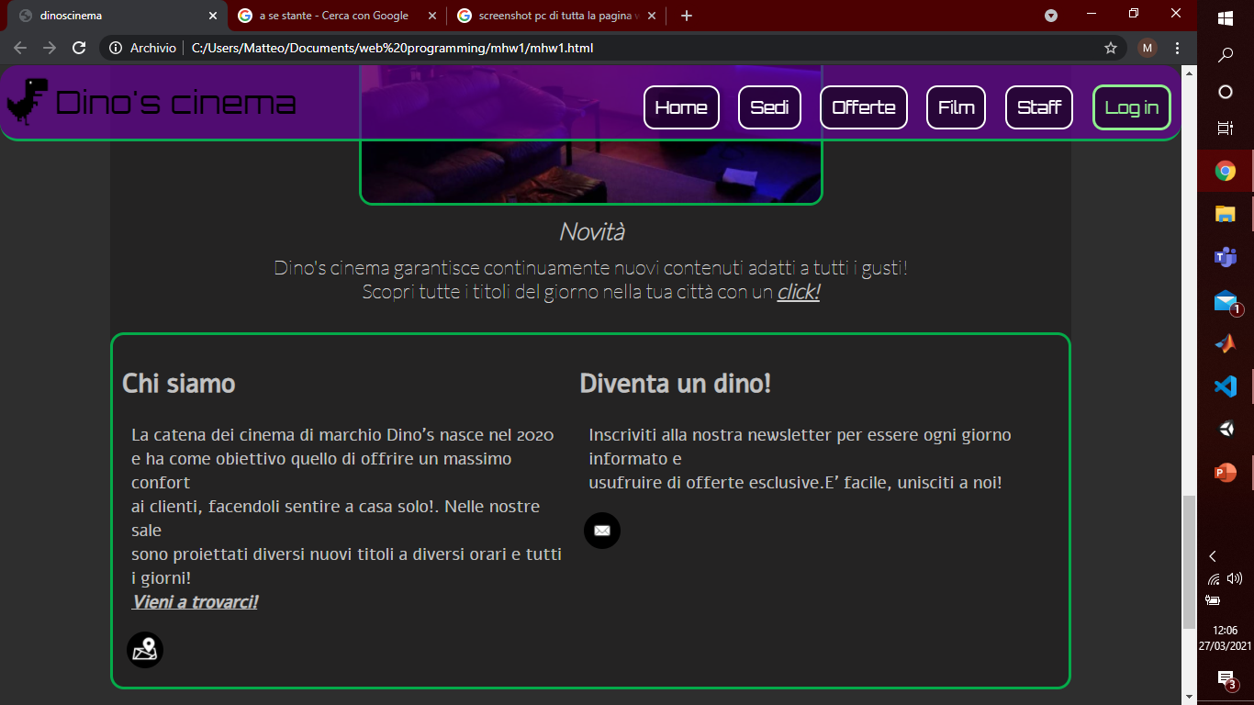
Sezione contenuti

Slide 22
Sezione contenuti
HTLM:
<section> <!-- Flex conteiner, con direction: column-->
<div id= "introduction"> <!-- flex item section-->
<h1>Immergiti nel mondo del cinema!</h1>
<p>
Scopri i nostri cinema e goditi tutti i migliori
titoli della cinematografia mondiale.
Ogni giorno hai la possibilità di scegliere tra piu' titoli
e con la possibilità di scegliere tra diverse fasce orarie.
Dino's cinema garantisce qualita, pulizia e comodita, provare per credere!
</p>
</div>
<div class= "blockinsection"><!-- flex item section-->
<img src= "https://i.pinimg.com/564x/4f/21/6c/4f216c77b8b0a5c7a3e5030d06e75a79.jpg" >
<h3> Cinema </h3>
<p> Piu' di 10 sedi in tutta Italia, trova quello piu' vicino a te! <br/>
<a> Clicca qui! </a>
</p>
</div>
<div class= "blockinsection" ><!-- flex item section-->
<img src= "https://i.pinimg.com/564x/a6/46/e2/a646e28c7f146613c6a5e6da97a9121e.jpg">
<h3>Sale </h3>
<p>
Famose in tutta Italia per il loro design unico. <br/>
Puoi vivere una esperienza di cinema unica <a>prenotando</a>
un posto nelle nostre 'relax room', o nelle 'experience room'.
<br/> Dino's cinema non finira' mai di stupirti <br/>
<a>Scopri di piu'!</a>
</p>
</div>

Slide 23
Sezione contenuti
HTLM: <div class="blockinsection" ><!-- flex item section-->
<img src= "https://i.etsystatic.com/10918133/r/il/86a981/1610659135/il_794xN.1610659135_qz4w.jpg">
<h3>Novità</h3>
<p>
Dino's cinema garantisce continuamente nuovi contenuti adatti a tutti i gusti! <br/>
Scopri tutte i titoli del giorno nella tua città con un <a>click!</a>
</p>
</div>
<div id= "sottosezione">
<div> <!--flex item della sottosezione-->
<h1> Chi siamo </h1>
<p>
La catena dei cinema di marchio Dino's nasce nel 2020 <br/>
e ha come obiettivo quello di offrire un massimo confort<br/>
ai clienti, facendoli sentire a casa solo!. Nelle nostre sale <br/>
sono proiettati diversi nuovi titoli a diversi orari e tutti i giorni! <br/>
<em><a>Vieni a trovarci! </a> </em>
</p>
<a> <img class = "icon" src = "https://i.pinimg.com/564x/84/b1/85/84b185f1ee4f9e957a0bb3e62e5cf32d.jpg" > </a>
</div>
<div> <!-- flex item della sottosezione-->
<h1>Diventa un dino!</h1>
<p> Inscriviti alla nostra newsletter per essere ogni giorno informato e <br/>usufruire di offerte esclusive.E' facile, unisciti a noi! </p>
<a> <img class= "icon" src= "https://i.pinimg.com/564x/7a/5a/d1/7a5ad1761ac212414247ebf28d16f3a8.jpg" > </a>
</div>
</div>
</section>

Slide 24
Sezione contenuti
CSS:
section{
font-family: 'Lora', Arial;
color: lightgray;
text-align: center;
font-size: 0.9em;
font-weight: lighter; /* piu leggero*/
/*font-style: normal; e' impicito perche e' ereditato da body*/
background-color: #242323;
margin-bottom: 50px;
margin-left: 120px;
margin-right: 120px;
display: flex;
flex-direction: column;
justify-content: center;
border-radius: 20px;
}
section a:hover{
color: rgba(0, 189, 79, 0.877);
}
section p{
margin-right: 10px;
margin-left: 10px;
}
section p a{
text-decoration: underline;
font-style: oblique;
font-weight: bold;
/*font-size: e' ereditato*/
/*color: e' ereditato*/
}
section h3{
line-height: 2px;
font-style: italic;
font-weight: bold;
}
#introduction{
margin-top: 50px;
margin-left: 70px;
margin-right: 70px;
/*implicit color: lightgray;*/
font-size: 0.8em;
font-family: 'Turret Road',Arial;
/*text-align: center e' implicito perche ereditato */
/*font-weight: lighter --> e' ereditato*/
opacity: 90%;
}
#introduction h1{
font-style: italic;
font-weight: bold;
/*font-size e color sono ereditati*/
}
.blockinsection{
margin-top: 10px;
margin-bottom: 10px;
font-family: 'Lato', Arial;
line-height: 1.2;
font-weight: normal;
font-size: 0.7em;
/*font style e' ereditato*/
/*text-align: center e' implicito perche ereditato */
/* implicit color: lightgray; */ }
.

Slide 25
Sezione contenuti
CSS:
blockinsection img{
border: 3px solid rgba(0, 189, 79, 0.877);;
border-radius: 15px;
width: 500px;
height: 380px;
}
#sottosezione{
display: flex;
justify-content: space-between;
/* implicit color: lightgray; */
color: #cececeec;
font-family: 'Alef', Helvetica;
font-size: 0.6em;
font-weight: normal;
/*font-style ereditato */
text-align: left;
border: 3px solid rgba(0, 189, 79, 0.877);
border-radius: 15px;
padding: 10px;
}
.icon{
border-radius: 100px;
height: 40px;
width: 40px;
margin-left: 5px;
margin-bottom: 10px;
}
CSS MOBILE:
@media (max-width: 500px){
section{
margin-bottom: 25px;
margin-left: 40px;
margin-right: 40px;
}
}
@media (max-width: 500px){
#introduction{
margin-left: 30px;
margin-right: 30px;
}
}
@media (max-width: 750px){
.blockinsection img{
width: 210px;
height: 150px;
}
}
@media (max-width: 500px){
#sottosezione{
flex-direction: column;
}
}
@media (max-width: 500px){
.icon{
height: 25px;
width: 25px;
}
}

Slide 26
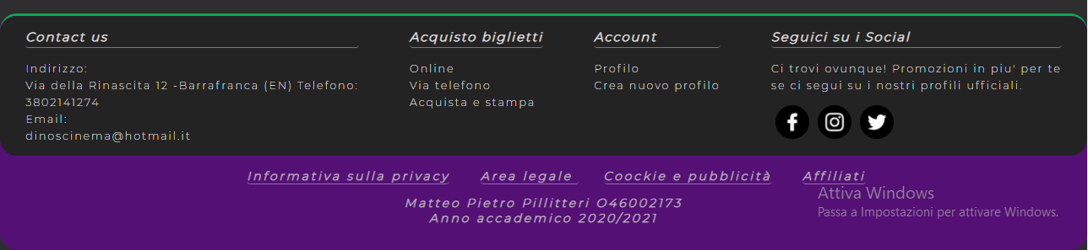
Footer
HTLM: <footer> <!-- flex conteiner-->
<div id = "infooter" > <!-- flex item footer-->
<div>
<h3>Contact us</h3>
<p>
Indirizzo:<br/>
Via della Rinascita 12 -Barrafranca (EN)
Telefono: <br/> 3802141274 <br/>
Email: <br/> dinoscinema@hotmail.it
</p>
</div>
<div>
<h3> Acquisto biglietti </h3>
<p>
Online <br/>
Via telefono <br/>
Acquista e stampa
</p>
</div>
<div>
<h3> Account </h3>
<a> Profilo </a> <br/>
<a> Crea nuovo profilo </a>
</div>

Slide 27
Footer
HTLM: <div>
<h3> Seguici su i Social </h3>
<p>
Ci trovi ovunque! Promozioni in piu' per te
<br/> se ci segui su i nostri profili ufficiali. </p>
<a> <img class = "icon" src= "https://i.pinimg.com/564x/20/c1/93/20c193d2244edf5537edb259fd4d1207.jpg"> </a>
<a> <img class = "icon" src = "https://i.pinimg.com/564x/c9/92/53/c99253eaee4f91f1787885fef13410af.jpg"> </a>
<a> <img class = "icon" src = "https://i.pinimg.com/564x/bb/62/af/bb62afe819b11af8384f2fb814acf28a.jpg"> </a>
</div>
</div>
<div id = "information" > <!-- flex item del footer-->
<a> Informativa sulla privacy</a>
<a> Area legale </a>
<a> Coockie e pubblicità</a>
<a> Affiliati </a>
<p>
Matteo Pietro Pillitteri O46002173<br/>
Anno accademico 2020/2021
</p>
</div>
</footer>

Slide 28
Footer
CSS: footer{
color: rgba(231, 230, 230, 0.993);
text-align: center;
display: flex;
flex-direction: column;
align-items: center;
background-color: #660099a9;
font-family: 'Montserrat', Lucida Console;
font-size: 0.4em;
font-style: normal; /*default*/
font-weight: lighter;
letter-spacing: 3px;
border-top: 3px solid rgba(0, 189, 79, 0.877);
border-radius: 20px;
}
#infooter{
display: flex;
justify-content: space-around;
background-color: #242323;
width: 100%;
font-size: 0.9em; /* in riferimento al font-size del footer*/
/* implicit color: rgba(194, 194, 194, 0.986);*/
/*font style: normal e' ereditato*/
/*font-weight: lighter e' ereditato;*/
letter-spacing: 2px;
border-radius: 20px;
line-height: 1.6;
text-align: left;
}
#infooter h3{
border-bottom: 1px solid rgba(211, 211, 211, 0.493);
border-radius: 4px;
font-style: italic;
}
#information{
padding: 15px;
color: rgba(194, 194, 194, 0.925);
/*text-align: center e' implicito perche' ereditato*/
/*font-size: 1em; e' implicito perche' ereditato*/
font-style: italic;
font-weight: bold;
}
#information a{
margin-left: 30px;
border-bottom: 1px solid rgba(211, 211, 211, 0.493);
border-radius: 4px;
}

Slide 29
Footer
CSS MOBILE:
@media (max-width: 500px){
#infooter{
flex-direction: column;
}
}
@media (max-width: 500px){
#infooter h3,
#infooter p,
#infooter a{
font-size: 1.3em;
margin-left: 5px;
}
}
@media (max-width: 500px){
#information a{
margin-left: 5px;
}
}

